Slide 1

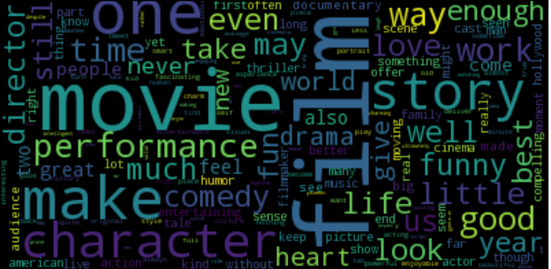
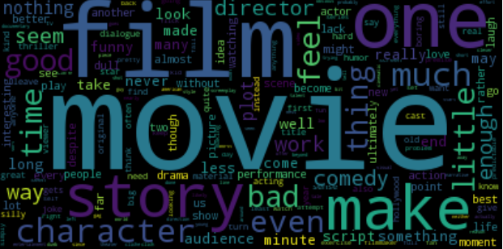
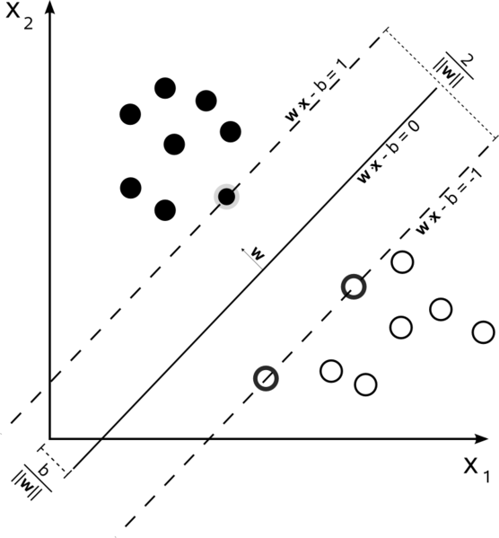
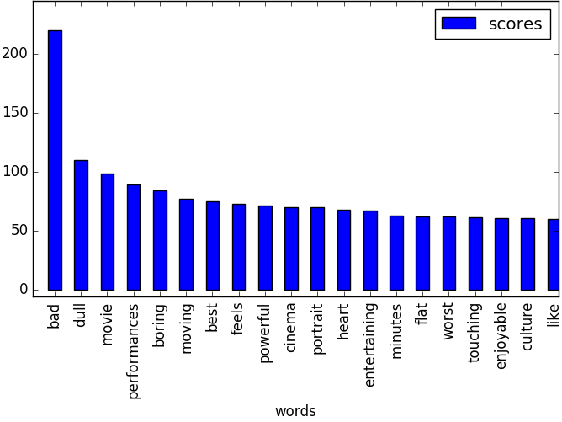
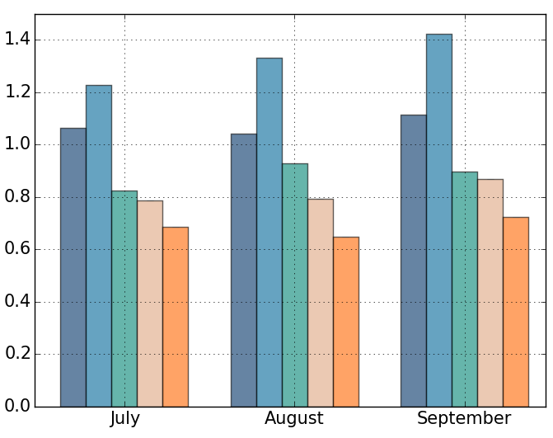
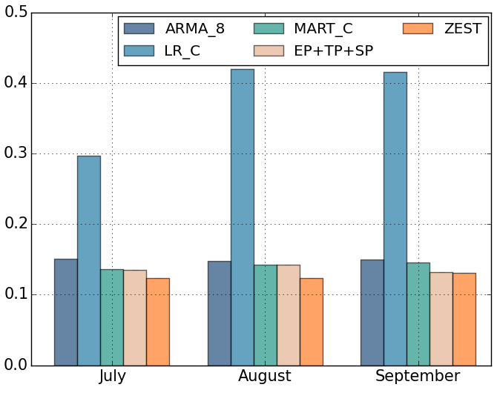
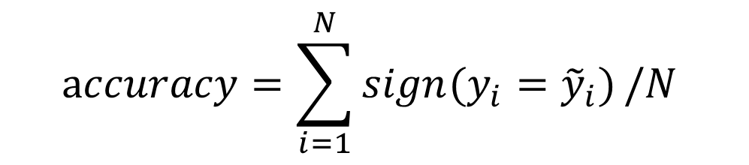


《网络安全前沿技术实践讲堂》课程报告，2017年
大数据舆情情感分析
是黎彬
ZY1624134
北京航空航天大学中法工程师学院
Olivier.shi@buaa.edu.cn
Introduction
随着互联网技术的发展和网民数量的急剧增长，互联网上的数据量急剧膨胀尤其是文本数据的增长，如何快速自动的从网络上的文本数据中挖掘出意见、喜好、态度等情感并分析舆论，已经成为很多商业公司讨论和研究的热点。本文从这个复杂的问题中抽枝剥茧出一个小缺重要的任务——文本情感分类。
对于文本情感分类这个问题，可以尝试很多方法去做这个任务，包括最最传统的依靠构建情感字典的方法，到当前利用深度神经网络的模型去构建文本到情感的映射的建模方法。为了简单且有效的解决这个任务，本课题使用一个传统的机器学习方法——支持向量机（SVM），来当作文本分类器。另外，在具体实验的过程中，我们发现文本中有些词对于分类不起作用。不仅如此，当用支持向量机作分类器时，该分类是基于每个词的，那么如果词的数量过大，噪声过多，那么对于分类器来说，就越难从该数据中学习模式——从文本到类别的映射关系。对于这个问题，我们用卡方检验的方法去选择一些对于分类更加敏感且有效的词来作为分类的基本点，也就是文本表示特征（feature），再把这些挑选过的词作为特征训练支持向量机分类器模型。最后的实验结果与我们的观察现象相符，通过提取特征和过滤一些词能有助于分类器的训练和提升分类器的准确率。
Methodology
Experiments
本文使用的方法主要包括两部分：
1. 卡方检验特征选择。卡方检验最基本的思想就是通过观察实际值与理论值的偏差来确定理论的正确与否。理论值为E，实际值为X，那么偏差程度的就算公式为如下，
$$\sum_{i=1}^{n}{\frac{{\left(x_{i}−E\right)}^{2}}{E}}$$
在文本分类的特征选择阶段，一般使用“词w与类别c不相关”来做原假设，计算出开方值越大，说明对原假设的偏离越大，即词与类别越相关。基于此，我们就可以选择那些开方值较大的词。
Datasets
Data analysis
电影评论
样本总数 | 10624
正样本数 | 5312
负样本数 | 5312
词表总数 | 21282
本人使用WordCloud工具将所有的正样本和负样本分别生成一个“词云”，“词云”建图的特点是把出现频率高的词凸显出来，由图可以明显的看出一个特点，有很多词在正负样本中都出现的频率非常高，比如“movie, file, one, make, character…”，而这些词对于文本分类可能就没那么重要。这也是本人要用一个特征选择方法的初衷。用卡方特征选择方法计算了每个词的卡方值，从高到低对其进行排序并取出前20个词。我们发现，这里面有一些非常显著的带有情感色彩的词，如“bad, dull, boring, moving, best, enjoyable…”。
数据样例
正样本示例 | 负样本示例
a taut, intelligent psychological drama. | simplistic, silly and tedious.
a fascinating and fun film. | feels shrill, simple and soapy.
this is one of polanski's best films. | too silly to take seriously.
2. 支持向量机（SVM）是一个从感知器发展而来的分类模型。当训练数据集线性可分时，存在无穷多个分离超平面可将两类数据正确分开。感知器利用误分类最小的策略求得分离超平面，不过这时的解有无穷多个。而线性可分支持向量机利用间隔最大化求最优分离超平面，这时是唯一
Metrics
原始正样本数据的WordCloud结果
$$accuracy=\sum_{i=1}^{N}{sign(y_{i}={\tilde{y}}_{i})}/N$$
解。这里假设数据是线性可分的，在实际情况里，尤其是复杂的文本分类问题，这一假设并不成立，于是在SVM的基础上，又通过加松弛变量和核技巧等方法提升SVM的学习能力——使得SVM能够用某一维度的超平面尽可能将数据分开。
实验结果
原始负样本数据的WordCloud结果
3. Pipeline
结合上述介绍的卡方特征选择方法以及支持向量机分类器，我们给出以下流程。
卡方检验得分最高的20个词
Conclusions
corpus
train
feature
trainset
本课题在大数据舆情情感分析这个领域做了一定的研究与实践。使用卡方特征选择方法去提取特征,并把用特征表示过后的文本数据训练支持向量机分类器。
$$χ^{2}$$
SVM
classification
Results of ZEST
pre-process
dev
devset
Highlights
数据处理与分析
卡方检验特征选择
支持向量机分类器
文本情感分析的完整流程设计
Further Links
数据、处理数据代码、报告、oral等材料已上传至Github:
https://github.com/OlivierShi/ecpkn/NetworkSecurity
是黎彬（ZY1624134）：大数据舆情情感分析，《网络安全前沿技术实践讲堂》个人课题研究报告，2017年

